Slide 1
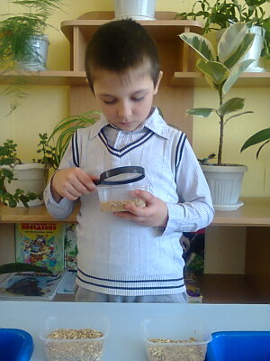
Муниципальное дошкольноеобразовательное учреждение детский сад комбинированного вида № 12 ст.Должанская МО Ейский район Проект «Развитие познавательно-исследовательской деятельности дошкольников через организацию детского экспериментирования».

Slide 2
«Люди, научившиеся наблюдениям и опытам, приобретают способности сами ставить вопросы и получать на них фактические ответы, оказываясь на более высоком умственном и нравственном уровне в сравнении с теми, кто такой школы не прошел». К.Е.Тимирязев.

Slide 3
Актуальность. На сегодняшний период в дошкольном образовании особенно остро стоит проблема организации основного ведущего вида деятельности в познании окружающего мира в период дошкольного детства – экспериментирования. Эта деятельность, равноценно влияет на развитие личности ребёнка также как и игровая. В идеале наличие этих двух истинно детских видов деятельности является благоприятным условием для развития дошкольников.

Slide 4
Задачи проекта:
Организовать предметно развивающую среду.
Развивать интерес к исследовательской деятельности.
Развитие у детей умственных способностей:
•развитие мыслительных способностей: анализ, классификация, сравнение, обобщение;
•формирование способов познания путём сенсорного анализа.
Социально-личностное развитие каждого ребёнка: развитие коммуникативности, самостоятельности, наблюдательности, элементарного самоконтроля и саморегуляции своих действий.

Slide 5
Цель проекта. Способствовать развитию у детей познавательной активности, любознательности, потребности в умственных впечатлениях детей, стремления к самостоятельному познанию и размышлению, что в свою очередь приведёт к интеллектуальному, эмоциональному развитию.

Slide 6
Участники проекта: воспитанники, родители
Сроки проекта: краткосрочный.
Форма работы.
1.Небольшими подгруппами с учётом уровня развития и познавательных интересов детей.
2.Фронтальная работа.
3.Индивидуальная работа.
Предполагаемые результаты.
1.Усвоение детьми знаний, представлений об окружающем мире.
2.Создание единого инновационного пространства.
3.Чёткое выполнение поставленной задачи.
4.Повышение уровня мотивации к занятиям.

Slide 7
Примерный план экспериментальной деятельности в подготовительной группе. Опыт № 1–"Загадочная бумага» Опыт № 2 – “Как добрые и вредные слова влияют на растение”. Опыт № 3 – “Тайны вулкана”. Опыт № 4 – “Как увидеть движение воды через корешки?”.

Slide 8
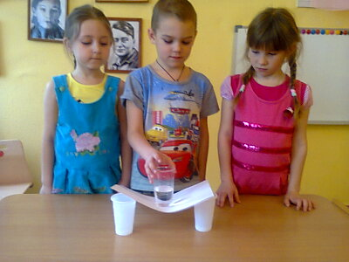
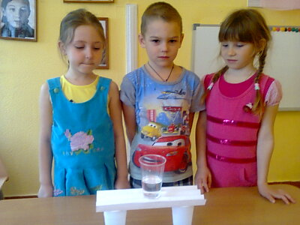
«Загадочная бумага»

Slide 9
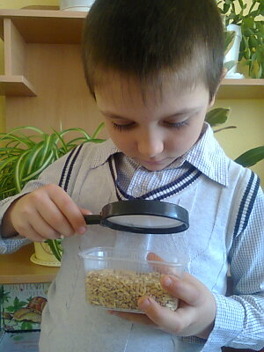
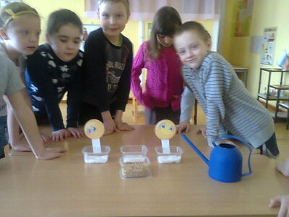
“Как добрые и вредные слова влияют на растение”.

Slide 10
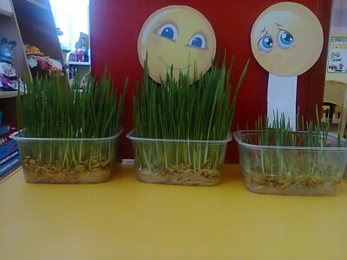
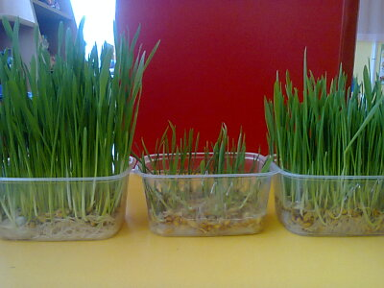

Slide 11
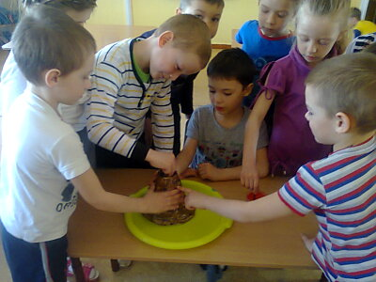
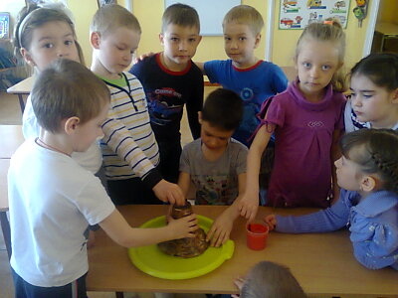
“Тайны вулкана”.

Slide 12
